Slide 1
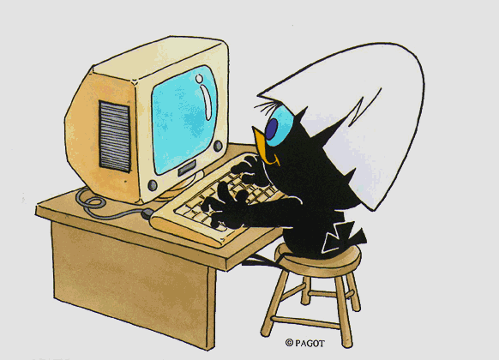
IL PIANO DI STUDIO
Guida alla compilazione

Slide 2
Che cos’è il piano di studio?
Il piano di studio è l’insieme delle attività formative obbligatorie, delle attività previste come opzionali e delle attività formative scelte autonomamente dallo studente in coerenza con il Regolamento Didattico del Corso di Studio.

Slide 3
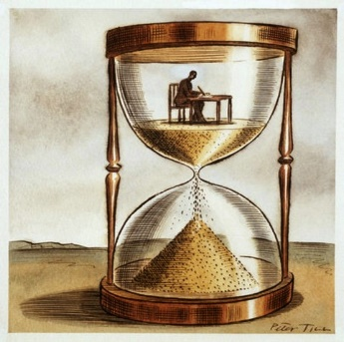
Quando si presenta?
All’atto dell’immatricolazione ti viene attribuito automaticamente un piano di studio denominato statutario che comprende le attività formative obbligatorie previste per l’anno di immatricolazione.
Successivamente, in periodi ben definiti stabiliti dall’Ateneo, in genere nei mesi di novembre e marzo, sarai tenuto a presentare un tuo piano di studio con l’indicazione delle attività opzionali e di quelle a scelta libera, nel rispetto del numero di crediti da acquisire, i vincoli e le eventuali regole di propedeuticità secondo il Regolamento Didattico del tuo Corso.
Il calendario dettagliato, aggiornato annualmente, è disponibile nella pagina web https://www.unimib.it/servizi/segreterie-studenti/piani-degli-studi/area-scienze, nel documento «AVVISO PRESENTAZIONE PIANI DI STUDIO».

Slide 4
Come si presenta?
Il piano deve essere presentato telematicamente, entrando nella pagina web del servizio Segreterie OnLine, all’indirizzo https://s3w.si.unimib.it/Home.do
ATTENZIONE: Al termine della procedura devi confermare il piano, utilizzando l’apposito pulsante CONFERMA. Il piano lasciato in bozza non viene esaminato.
La compilazione online ti è consentita fino a quando risulti essere iscritto in corso. Successivamente dovrai presentare un’istanza cartacea all’Ufficio Gestione Carriere, inviandola all’indirizzo segr.studenti.scienze@unimib.it.

Slide 5
Iscrizione a tempo parziale e piano degli studi
A partire dall’A.A. 2018/19 è introdotta l’iscrizione a tempo parziale per i corsi di studio che lo abbiano previsto nel proprio Regolamento didattico. In questo modo, l’Ateneo intende garantire agli studenti che non possano frequentare con continuità la possibilità di prolungare il percorso formativo di studio per un numero di anni pari al doppio della durata normale del corso cui sono iscritti
Il percorso di studio è indicato nei rispettivi regolamenti didattici dei corsi di studio e non è modificabile. Il numero di crediti acquisibili non potrà superare quanto indicato per singolo anno, anche in presenza di convalide, riconoscimenti o esami non sostenuti negli anni precedenti.
Al primo anno di corso è predisposto un piano statutario con esami obbligatori relativi al primo anno.
A partire dal secondo anno è possibile compilare un piano di studi completo relativo all’intero percorso di studi.
E’ disponibile per gli studenti iscritti a tempo parziale un piano da approvare che consente di selezionare, come esami a libera scelta, anche insegnamenti offerti da altri Corsi dell’Ateneo, oltre a quelli del tuo Corso naturalmente. Questo tipo di piano, che risulta «proposto» al momento della conferma, deve essere approvato dal Consiglio di Coordinamento Didattico del tuo Corso dopo il termine previsto per la presentazione; solo successivamente sarà inserito nella tua carriera.
ATTENZIONE: Puoi sostenere le prove di verifica relative a un’attività formativa solo se l’attività è presente nell’ultimo piano di studio approvato.
Ti è consentito modificare il piano ma, finché il nuovo piano non è approvato, sei tenuto a osservare il piano precedente e non puoi iscriverti agli appelli degli insegnamenti di cui hai chiesto l’inserimento nel nuovo piano. Il piano di studio può essere compilato solo nei periodi stabiliti.
Al termine della compilazione è comunque ancora consentito modificare la scelta del tipo di piano: cliccando sul pulsante “Annulla piano” e, nella maschera successiva, sul pulsante “Modifica Piano”, torni alla maschera iniziale e puoi procedere con la nuova compilazione.

Slide 6
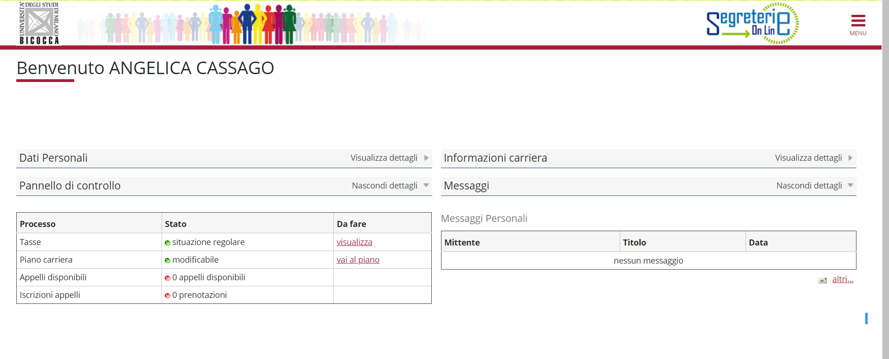
Come si compila?
Per accedere effettua il login alla pagina https://s3w.si.unimib.it/Home.do Nel periodo di apertura il piano di studio si presenta modificabile: clicca la voce “vai al piano” (fig.1).
MARIO ROSSI
Fig. 1

Slide 7
I curricula e il piano di studio
Per aiutare lo studente a costruirsi un Piano di studi che sia vicino ai suoi interessi culturali ed equilibrato nella scelta tra aspetti teorici e applicativi della Matematica, il Corso di Laurea Magistrale è stato articolato in quattro curricula aventi 48 crediti caratterizzanti, pari a 6 insegnamenti, differenziati dal Settore Scientifico Disciplinare (SSD) appartenenti al relativo ambito:
-ambito “Formazione teorica avanzata” SSD: MAT/02 – MAT/03 – MAT/05
- ambito “Formazione modellistico-applicativa” SSD: MAT/06 – MAT/07 – MAT/08
I quattro curriculum divergono per il numero di crediti assegnati a ciascuno dei due ambiti; essi si distinguono in:
CURRICULUM 1 - 40 crediti (5 insegnamenti) in ambito formazione teorica avanzata; - 8 crediti (1 insegnamento) in ambito formazione modellistico-applicativa.
CURRICULUM 2 - 32 crediti (4 insegnamenti) in ambito formazione teorica avanzata; - 16 crediti (2 insegnamenti) in ambito formazione modellistico-applicativa.
CURRICULUM 3 - 24 crediti (3 insegnamenti) in ambito formazione teorica avanzata; - 24 crediti (3 insegnamenti) in ambito formazione modellistico-applicativa.
CURRICULUM 4 - 16 crediti (2 insegnamenti) in ambito formazione teorica avanzata; - 32 crediti (4 insegnamenti) in ambito formazione modellistico-applicativa.
La scelta del curriculum è effettuata all’atto dell’immatricolazione, è possibile comunque modificare il curriculum nel periodo di apertura dei piani di studi come indicato nella slide n.26.
All’atto della compilazione del piano di studi sarà quindi già visibile il piano statutario e sarà possibile proseguire con la compilazione del piano seguendo lo schema ad associato al curriculum scelto.

Slide 8
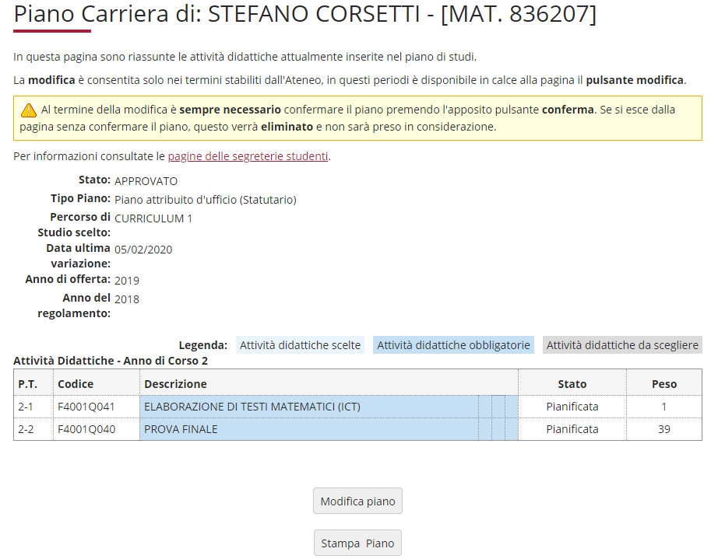
La maschera presenta un piano di studio cosiddetto statutario (fig. 2) che comprende gli insegnamenti obbligatori secondo il Regolamento Didattico del Corso. Gli studenti iscritti al primo anno potranno compilare il piano aggiungendo solo gli esami opzionali del primo anno. Gli studenti iscritti ad anno successivo al primo potranno completare l’intero piano. Per proseguire con la compilazione seleziona la voce ‘’Modifica piano’’.
Fig. 2

Slide 9
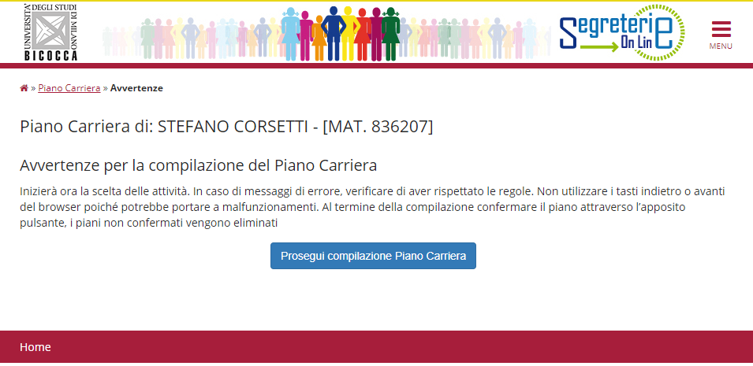
Clicca “Prosegui compilazione Piano Carriera” per iniziare la procedura (figura 3).
Fig. 3

Slide 10
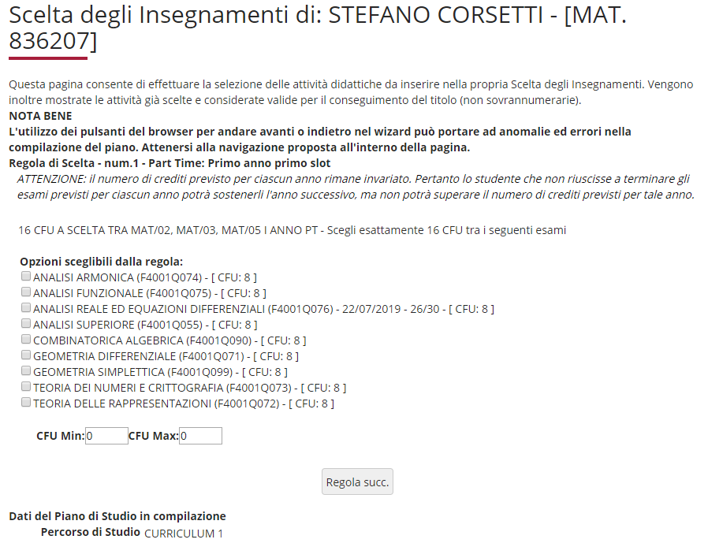
I quattro curricula prevedono al PRIMO ANNO part time quattro insegnamenti, uno di tipo affine o integrativo e tre di tipo caratterizzante, per un totale di 32 crediti. La maschera che segue e la successiva sono comuni ai curricula 1- 2 -3 e consentono di selezionare gli insegnamenti caratterizzanti. In questa pagina (figura 4) potrai scegliere due insegnamenti di tipo caratterizzante, ambito “Formazione teorica avanzata” SSD: MAT/02 – MAT/03 – MAT/05 .Clicca ‘’Regola succ.’’ per proseguire.
Fig. 4

Slide 11
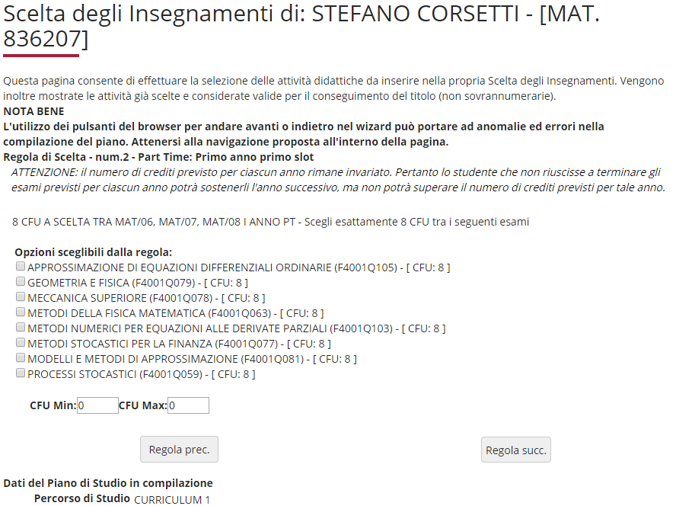
In questa pagina (figura 5) potrai scegliere un insegnamento di tipo caratterizzante, ambito “Formazione modellistico-applicativa” SSD: MAT/06 – MAT/07 – MAT/08 al PRIMO ANNO part-time. Clicca ‘’Regola succ.’’ per proseguire.
Fig. 5

Slide 12
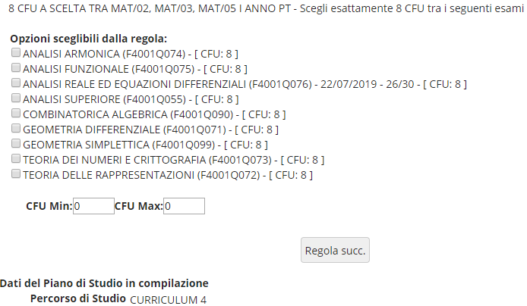
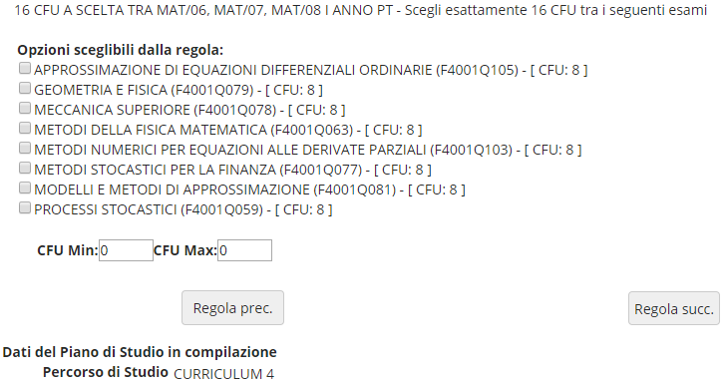
Per il curriculum 4 le scelte sono invertite: potrai selezionare un insegnamento caratterizzante di ambito “Formazione teorica avanzata” SSD: MAT/02 – MAT/03 – MAT/05 nella regola n.1 (figura 6) e due insegnamenti ambito “Formazione modellistico-applicativa” SSD: MAT/06 – MAT/07 – MAT/08 alla regola n.2 (figura 7) relative al PRIMO ANNO part-time.
Fig.6
Fig.7

Slide 13
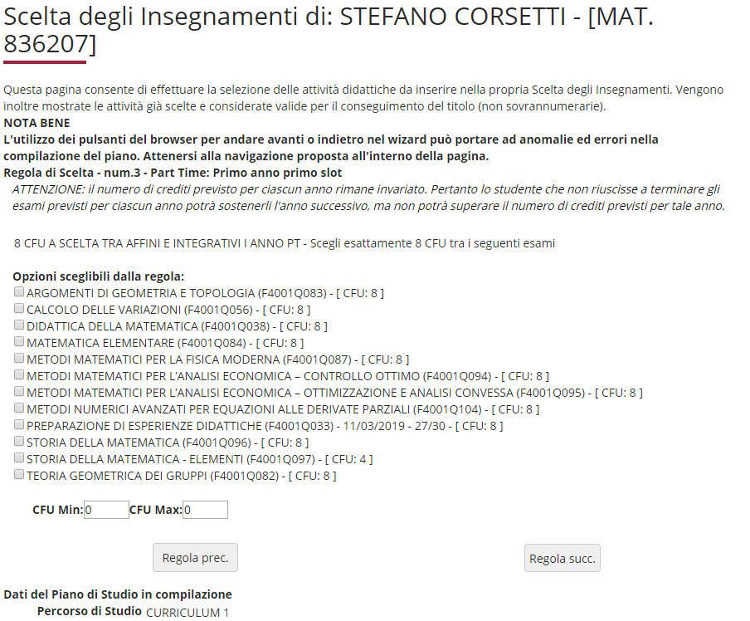
In questa pagina (figura 8), comune a tutti i curricula, potrai scegliere un insegnamento di tipo affine o integrativo al PRIMO ANNO part-time per completare i 32 crediti. Clicca ‘’Regola succ.’’ per proseguire.
Fig. 8

Slide 14
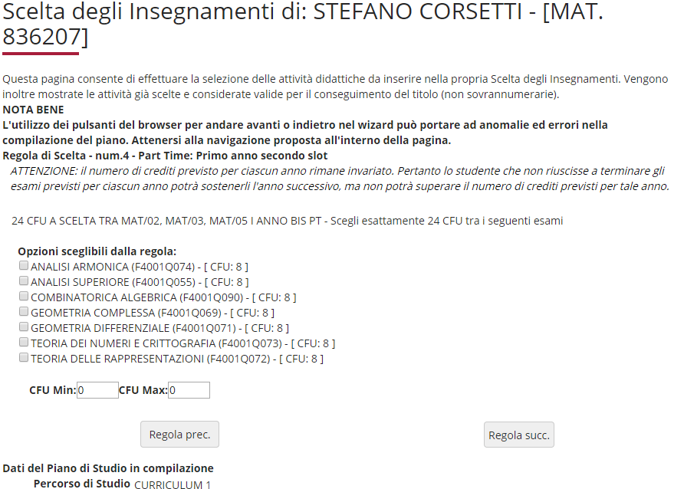
Il PRIMO ANNO bis part-time prevede 4 insegnamenti, uno di tipo affine o integrativo e tre di tipo caratterizzante, per un totale di 32 crediti. La maschera che segue (figura 9) ti consentirà di inserire gli insegnamenti caratterizzanti di ambito “Formazione teorica avanzata” SSD: MAT/02 – MAT/03 – MAT/05. Il numero di crediti che potrai selezionare differisce in base al curriculum: 24 cfu per il curriculum 1; 16 cfu per il curriculum 2; 8 cfu per i curricula 3 e 4 in modo da soddisfare i requisiti previsti dal tuo curriculum (slide 7). Clicca ‘’Regola succ.’’ per proseguire.
Fig. 9

Slide 15
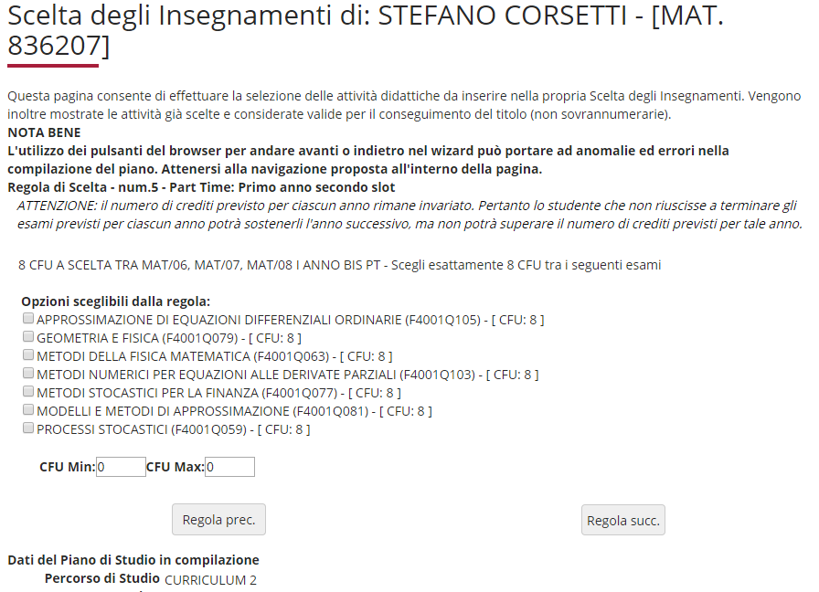
La maschera che segue (figura 10) ti consentirà di inserire al PRIMO ANNO bis part-time gli insegnamenti caratterizzanti di ambito “Formazione modellistico-applicativa” SSD: MAT/06 – MAT/07 – MAT/08. Il numero di crediti che potrai selezionare differisce in base al curriculum: 8 cfu per il curriculum 2; 16 cfu per i curricula 3 e 4. La regola non è visibile per il curriculum 1. Clicca ‘’Regola succ.’’ per proseguire.
Fig. 10

Slide 16
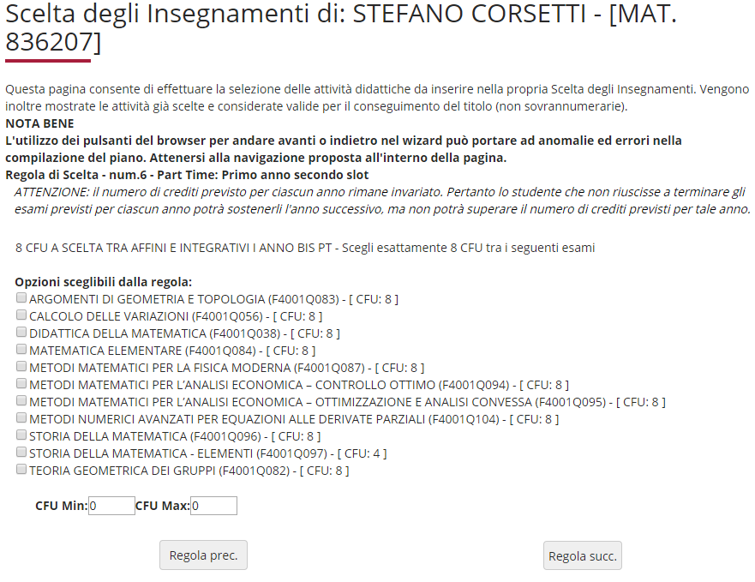
In questa pagina (fig. 11), comune a tutti i curricula, potrai scegliere un insegnamento di tipo affine o integrativo al PRIMO ANNO bis part-time per completare i 32 crediti. Clicca ‘’Regola succ.’’ per proseguire.
Fig. 11

Slide 17
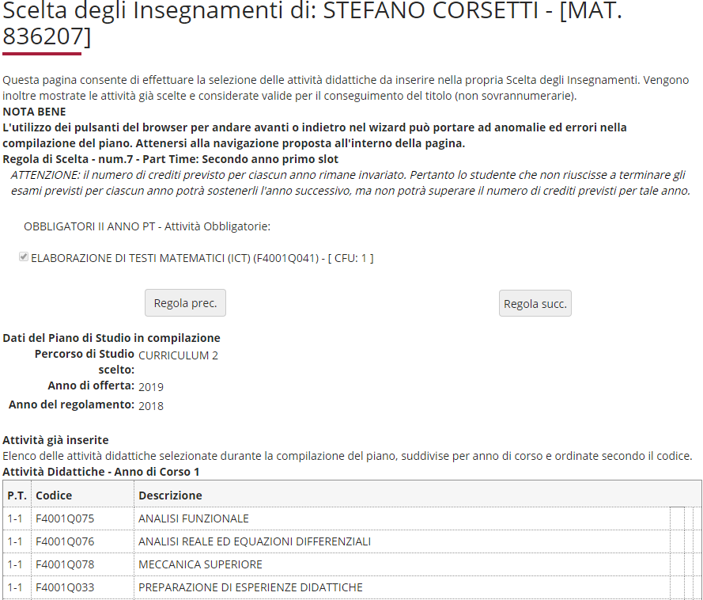
Il SECONDO ANNO part time prevede 17 crediti: 16 crediti a libera scelta dello studente ed 1 credito relativo all’attività obbligatoria che potrai inserire in questa pagina (figura 12). Clicca ‘’Regola succ.’’ per proseguire. NOTA: nella parte inferiore di ogni pagina puoi visualizzare tutte le attività via via selezionate durante la compilazione e gli insegnamenti obbligatori’’.
Fig. 12

Slide 18
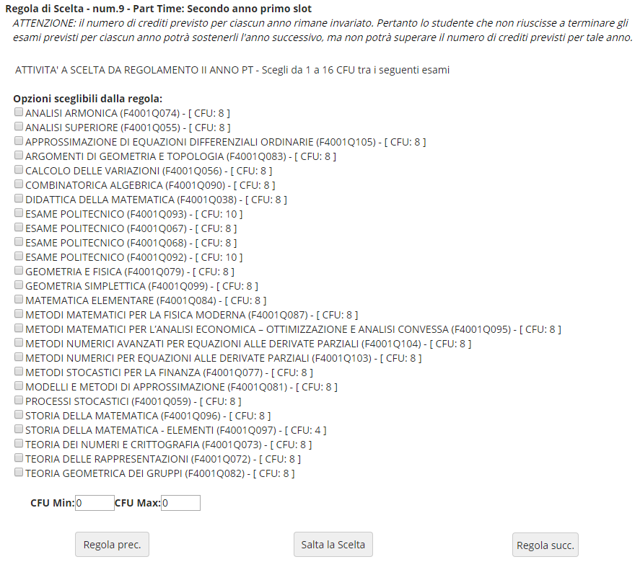
Nelle regole che seguono potrai completare il tuo piano di studi inserendo 16 crediti a libera scelta al SECONDO ANNO part time. Non è possibile superare per tali attività i 16 crediti complessivi. Potrai scegliere gli insegnamenti offerti dal tuo Corso e/o da altri Corsi di laurea dell’Ateneo. Nella maschera che segue (figura 13) ti viene riproposto l’elenco degli insegnamenti offerti dal Regolamento del tuo Corso da inserire al SECONDO ANNO part time come esami a libera scelta. Se utilizzi questa regola, clicca ''Regola succ.'' per proseguire nella compilazione. Se non intendi selezionare alcuna attività e preferisci passare alla regola successiva clicca ‘’Salta la scelta’’.
Fig. 13

Slide 19
Nell’elenco visibile nella precedente maschera (figura 13) figura anche l’ ’’ESAME POLITECNICO’’ da 8 o 10 crediti.
Tale attività può, dunque, essere inserita in piano come attività a libera scelta.
Essa ti consentirà di sostenere gli esami impartiti dal Corso di laurea magistrale di Ingegneria Matematica del Politecnico di Milano, con il quale è stata stipulata specifica convenzione.
L’elenco degli insegnamenti del Politecnico di Milano che puoi sostenere è indicato nel Regolamento didattico del corso: https://elearning.unimib.it/mod/page/view.php?id=232591
e nel Manifesto degli studi: https://elearning.unimib.it/mod/page/view.php?id=232594
Tali esami hanno un peso pari a 8 oppure 10 crediti. Puoi, dunque, inserire in piano l’AD ‘’Esame Politecnico’’ di peso corrispondente all’esame che vuoi sostenere:
Una volta inserita in piano la/le attività, a seguito dell’approvazione del piano da parte del Consiglio di coordinamento didattico, dovrai contattare la Segretaria didattica del tuo corso e comunicare via e-mail quale esame del Politecnico di Milano intendi sostenere.
Sarà quindi necessario compilare apposito modulo e inviarlo al seguente indirizzo e-mail:
segreteria-matematica@unimib.it

Slide 20
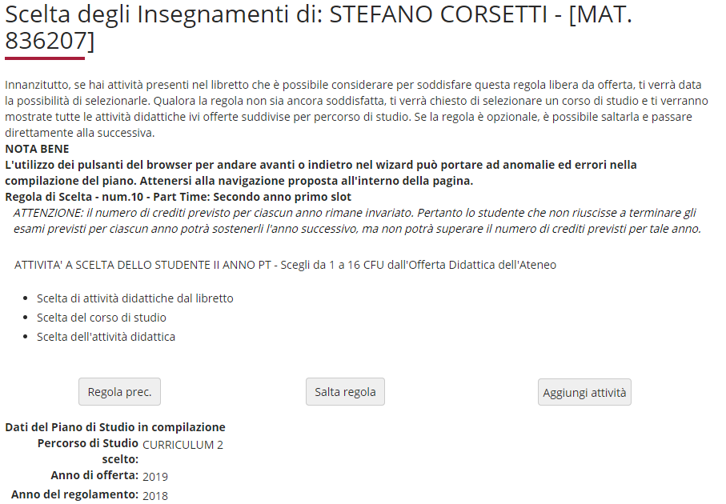
Con questa regola puoi completare e/o effettuare la scelta dei 16 crediti a libera scelta del SECONDO ANNO part time tra gli insegnamenti offerti da altri Corsi di studio dell’Ateneo. Clicca sul pulsante “Aggiungi attività” (figura 14) se vuoi inserire insegnamenti da un altro Corso dell’Ateneo (figura 15).
Fig. 14

Slide 21
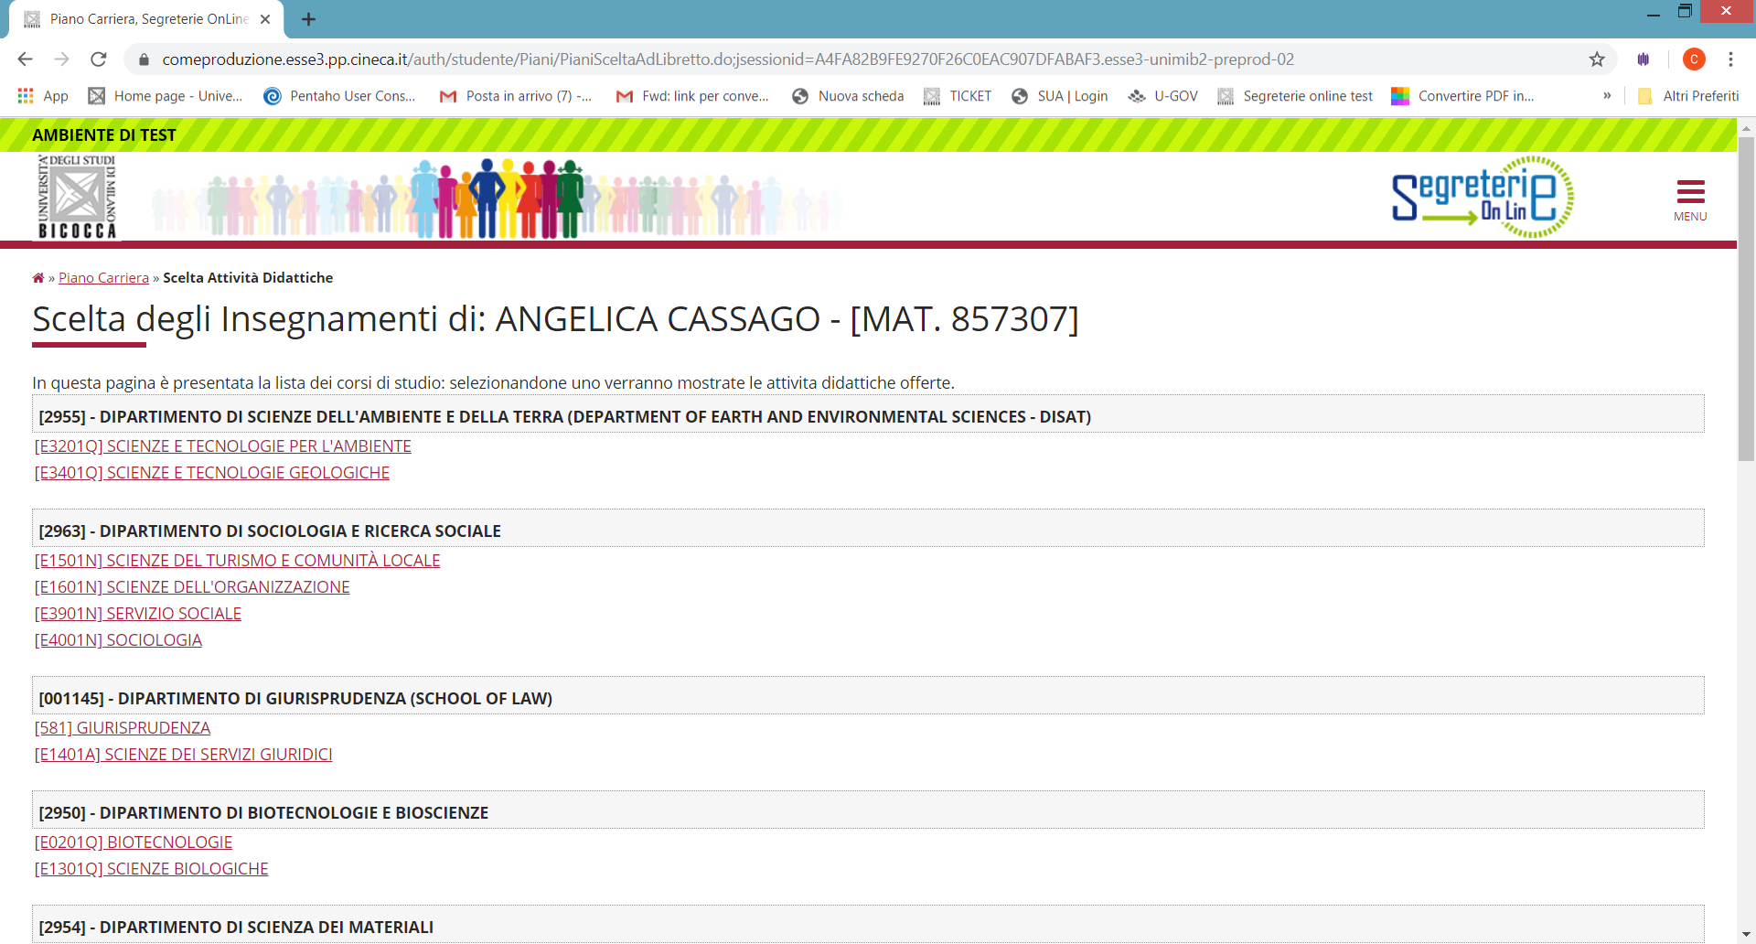
MARIO ROSSI
Fig. 15

Slide 22
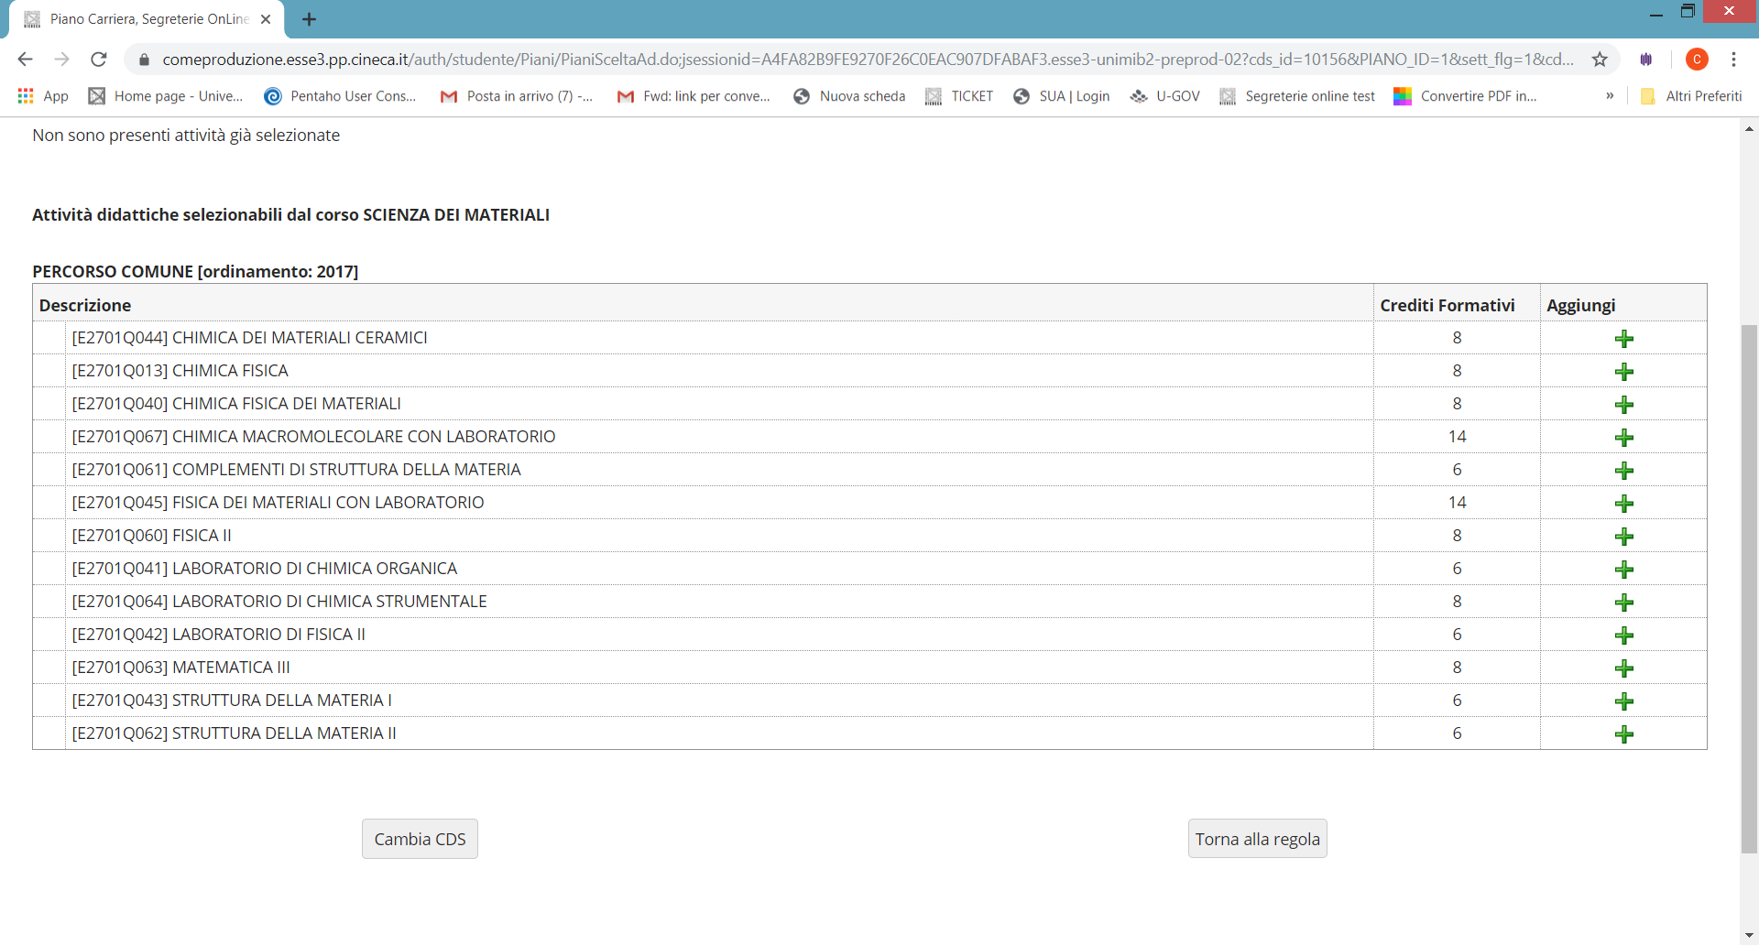
Clicca sul simbolo + Aggiungi per inserire l’attività prescelta (figura 16). Clicca “Cambia CDS” se vuoi selezionare un altro Corso, altrimenti clicca “Torna alla regola” per tornare alla schermata iniziale e proseguire nella navigazione.
Fig. 16

Slide 23
Il SECONDO ANNO BIS part time prevede solo la Prova finale per un totale di 39 crediti. La maschera successiva (figura 17) ti permette di inserire tale attività, che risulta già fleggata. Prosegui cliccando il pulsante “Regola succ.” per poi confermare il tuo piano di studi
Fig. 17

Slide 24
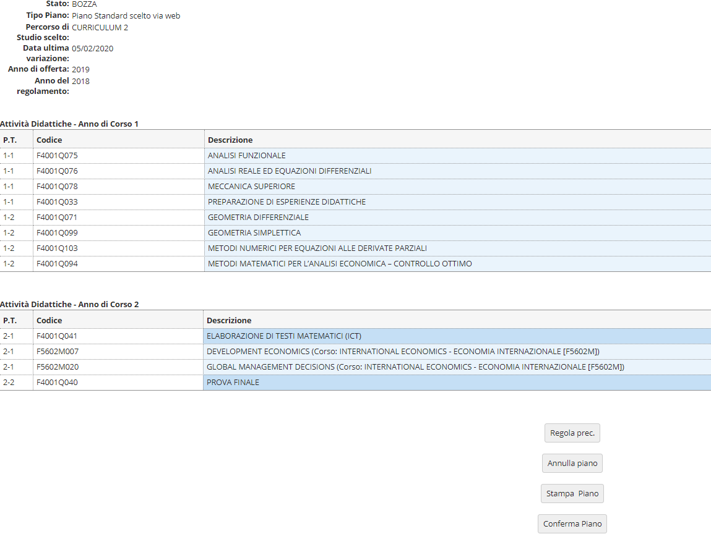
La schermata finale propone l’intero piano, con tutte le attività presenti: in azzurro quelle obbligatorie e in bianco quelle a scelta, divise per anno di corso Clicca il pulsante “Conferma Piano” per confermare le tue scelte (figura 18). ATTENZIONE: Il piano lasciato in bozza non viene esaminato
Fig. 18

Slide 25
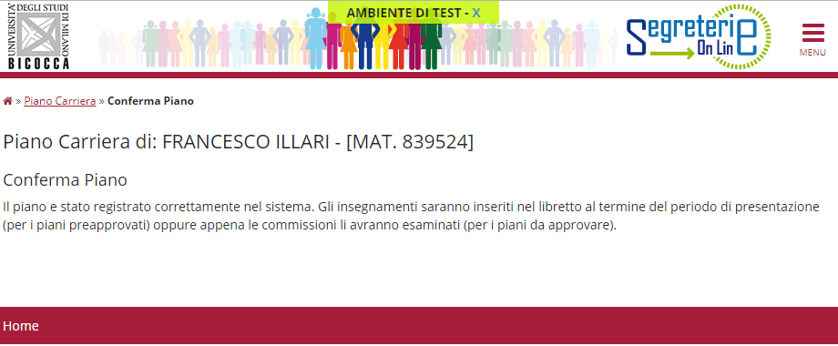
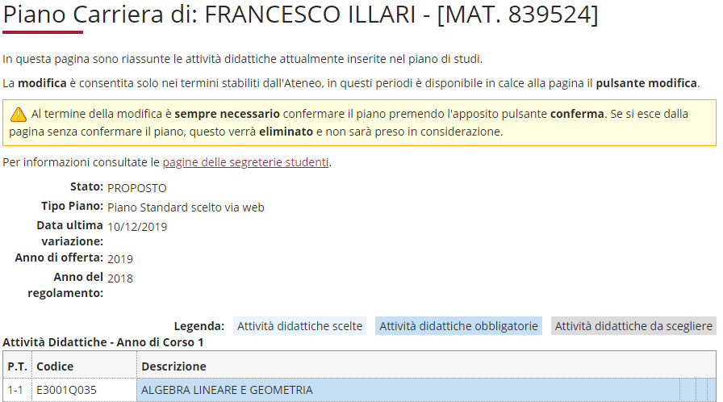
A questo punto il tuo piano risulta registrato nel sistema e il tuo piano di studio risulterà PROPOSTO (figura 19). Per tutto il periodo di apertura dei piani ti è comunque consentito modificare gli insegnamenti selezionati.
Fig. 19

Slide 26
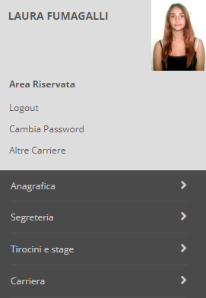
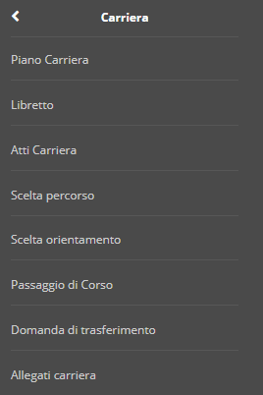
Posso modificare il curriculum?
E’ possibile modificare il curriculum ogni volta che si riaprono i termini per la modifica del piano di studi. Nel momento in cui si sceglie un nuovo curriculum il precedente piano, proposto oppure approvato, è automaticamente annullato.
La scelta del curriculum può essere effettuata selezionando dal menu in alto a destra di Segreterie online la voce ‘’Carriera’’ ‘e poi la voce ‘’Scelta percorso’’.

Slide 27
Seleziona il nuovo curriculum dal menu a tendina e clicca su ‘’Invia dati’’(fig. 20). Conferma successivamente la tua scelta selezionando ‘’Conferma’’(fig.21)
Fig.20
Fig.21

Slide 28
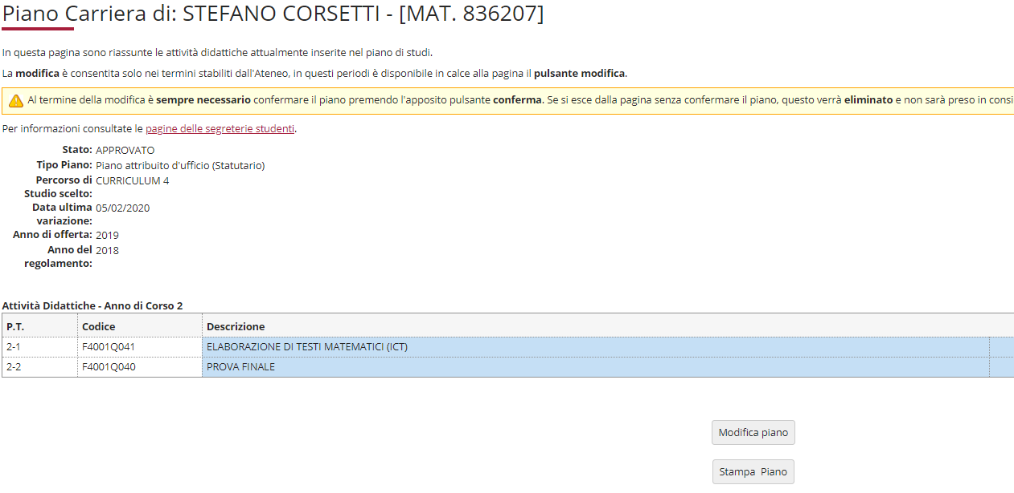
Il precedente piano è quindi automaticamente annullato e visualizzerai il piano statutario del curriculum scelto. Inizia la compilazione selezionando la voce ‘’Modifica piano’’ (fig.22).
Fig. 22

Slide 29
Al termine della compilazione è possibile ancora modificare la scelta dello schema di piano, optando per quello “da approvare”. Clicca sul pulsante “Annulla piano” e nella maschera successiva clicca “Modifica Piano” per ritornare alla maschera iniziale.
Per maggiori informazioni e per problemi di funzionamento della procedura online, puoi rivolgerti all’Ufficio gestione carriere dell’area di Scienze, all’indirizzo segr.studenti.scienze@unimib.it
Ti invitiamo a consultare:
per informazioni dettagliate e per il calendario aggiornato delle scadenze per l’anno accademico, la pagina web Servizi - Segreterie studenti - Piani degli Studi - Area di Scienze all’indirizzo https://www.unimib.it/servizi/segreterie-studenti/piani-degli-studi/area-scienze
il Regolamento Didattico del Corso, all’indirizzo: https://elearning.unimib.it/mod/page/view.php?id=232591
il Regolamento studenti dell’Ateneo di Milano - Bicocca (in particolare l’art. 13 - Piano di studio), all’indirizzo https://www.unimib.it/sites/default/files/allegati/regolamento_studenti_2019_con_decreto.pdf
Buono studio!

Slide 30
A chi rivolgersi e per che cosa?
Ufficio Gestione Carriere
L’Ufficio Gestione Carriere si occupa della gestione amministrativa di tutta la carriera dello studente, dall’ammissione, ai rinnovi delle iscrizioni, al conseguimento del titolo. Si occupa inoltre del rilascio di certificazioni e del riconoscimento di titoli ed esami conseguiti presso altre sedi universitarie, anche estere.
Per quanto riguarda il piano di studi, l’Ufficio Gestione Carriere è la struttura competente a fornire assistenza agli studenti sugli aspetti tecnici del sistema di presentazione del piano in Segreterieonline.
Si consiglia di consultare la pagina https://www.unimib.it/servizi/segreterie-studenti per le diverse esigenze amministrative della carriera e in particolare la pagina https://www.unimib.it/servizi/segreterie-studenti/piani-degli-studi per le informazioni relative alla presentazione del piano di studi.
L’orario di ricevimento dell’Ufficio Gestione Carriere di Scienze (sportello 7 nell’Edificio U17 - Piazzetta ribassata Difesa per le donne) è il seguente:
lunedì dalle 13.45 alle 15.45 mercoledì e venerdì dalle 09.00 alle 12.00
servizio fruibile previo appuntamento da concordarsi scrivendo a: segr.studenti.scienze@unimib.it
Non è previsto lo sportello telefonico.

Slide 31
A chi rivolgersi e per che cosa?
Segreteria Didattica
La Segreteria Didattica fornisce servizi di supporto didattico e informativo agli studenti (orari delle lezioni, ricevimento docenti, calendario esami, piani di studio, laboratori).
Ricevimento:
servizio fruibile previo appuntamento da concordarsi scrivendo a segreteria-matematica@unimib.it
Sede: Edificio U5, Via Cozzi, 55 - 20125 Milano – II piano – stanza 2108
e-mail: segreteria-matematica@unimib.it
Per tutte le informazioni sulla didattica: https://elearning.unimib.it/course/index.php?categoryid=3509

